Slide 1

CONSEIL D’ADMINISTRATION DU ../07/2020

Slide 2
Ordre du jour
Bilan des activités de la période 2019 et du S1 2020
Recouvrement
Programme Sage-Femme et Marketing
Trésorerie
Budget 2020
Décisions

Slide 3
Ordre du jour
Bilan des activités de la période 2019 et du S1 2020
Recouvrement
Programme Sage-Femme et Marketing
Trésorerie
Budget 2020
Décisions

Slide 4
Évolutions des chiffres clés au S1 2020
315
Impact de la pandémie sur la fréquentation en ambulatoire
45

Slide 5
Évolutions des chiffres clés au S1 2020

Slide 6
Évolutions des chiffres clés au S1 2020
Taux d’occupation des lits : augmentation de la fréquentation et prévision de saturation en période haute

Slide 7
Évolutions des chiffres clés au S1 2020
Activité du laboratoire en progression

Slide 8
Chiffre d’affaire – Plateau Médical S1 2020 32 590 833 FCFA / - 24%
Impact de la pandémie de COVID-19 sur l’activité du plateau médical :
Fermeture de la consultation de nuit (couvre-feu)
Décalage des RDV de suivi et de vaccination à une date ultérieure

Slide 9
Chiffre d’affaire – Clinique S1 2020 296 720 465 FCFA / + 20%
Impact de la pandémie de COVID-19 sur l’activité de la clinique :
Augmentation du nombre de nouvelles patientes en consultation grâce à la continuité du service
Réduction du nombre de visites (surtout en pédiatrie)

Slide 10
Chiffre d’affaire – Global S1 2020 329 311 298 FCFA / + 14 %
Maintien du CA grâce à l’activité d’hospitalisation non impactée par la pandémie
Progression de l’activité du laboratoire permettant une croissance du CA malgré la pandémie

Slide 11
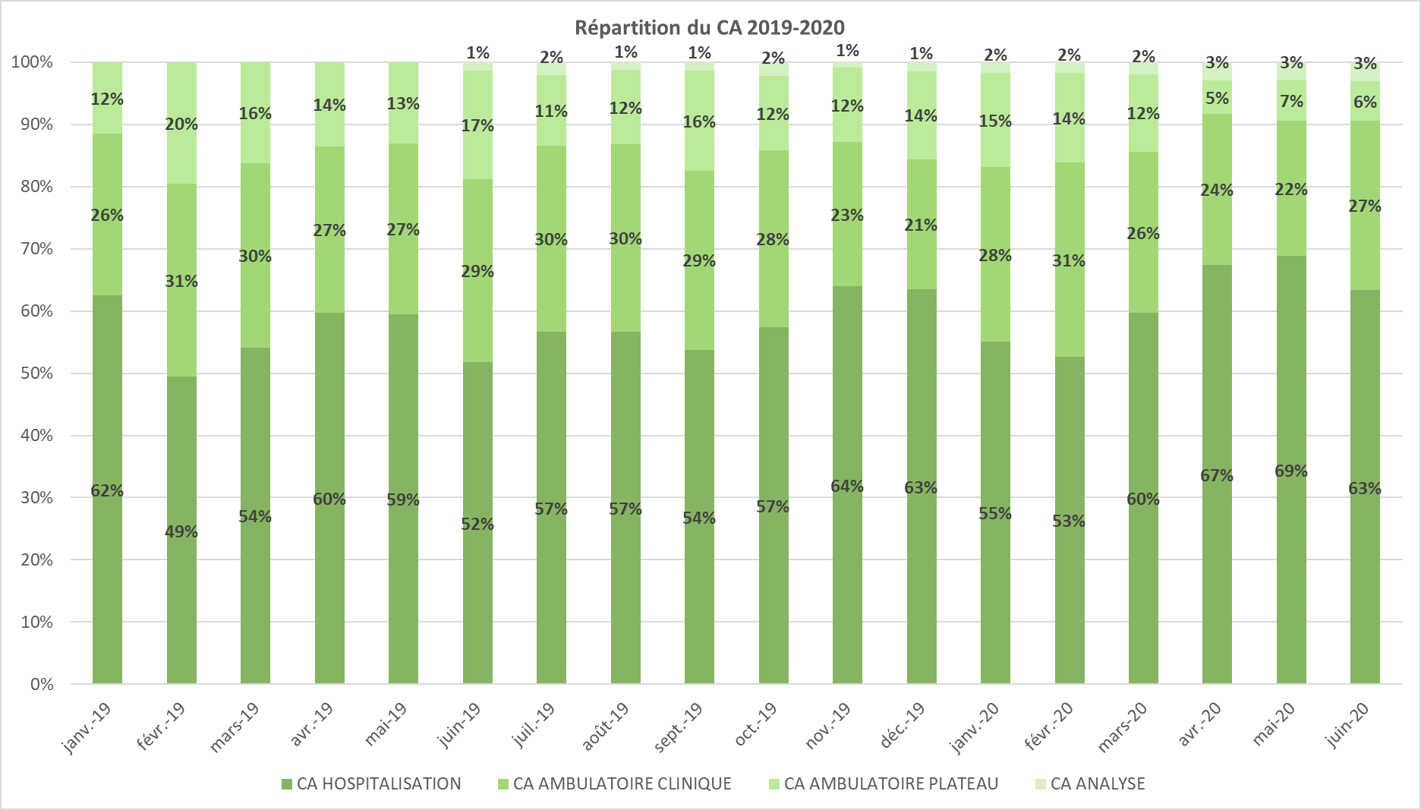
Répartition CA 2019 - 2020
Moyenne 2019
Hospi : 57%
Ambu Clinique : 28 %
Ambu Plateau: 14 %
Analyse : 1 %
________________
L’ambulatoire clinique prends un peu plus de place sur cette année
(+ 2 points vs moyenne 2018)
Moyenne S1 2020
Hospi : 61 %
Ambu Clinique : 27 %
Ambu Plateau: 10 %
Analyse : 2 %

Slide 12
Comptes 2019 et provisoires S1 2020
 | REALISE 2019 | REALISE 2018
CA | 649 764 653 | 538 427 438
EBE | 49 286 680 | 63 286 948
RE | 29 173 630 | 16 734 925
RN | 23 240 692 | - 28 065 943
 | REALISE Q1 2020 | REALISE Q1 2019
CA | 158 610 167 | 132 539 767
EBE | 15 695 346 | 13 558 181
RE | 8 560 647 | 9 444 802
RN | 7 784 982 | 4 628 839
CA S1 2020 : 329 311 298 FCFA

Slide 13
Renouvellement du certificat Qualité en décembre 2019
Audit de suivi par Bureau Veritas en décembre 2019
Déploiement du logiciel Qualipro pour autonomisation des pilotes
Recrutement d’un Chef de Projet Qualité (démarrage le 4 novembre 2019)
Besoin « d’industrialiser » la Qualité de manière similaire au travail effectué sur la Trésorerie pour l’intégrer totalement dans la routine de l’entreprise

Slide 14
Ordre du jour
Bilan des activités de la période 2019 et du S1 2020
Recouvrement
Programme Sage-Femme et Marketing
Trésorerie
Budget 2020
Décisions

Slide 15
Le recouvrement : un problème plus aigu
État au 18 juin 2020
 | Solde Total | Solde Echu | Pourcentage échu | Pourcentage sur le solde
Général | 162 503 197 | 105 602 108 | 65%
2015 | 2 376 225 | 2 376 225 | 100% | 2%
2016 | 3 767 830 | 3 767 830 | 100% | 4%
2017 | 5 854 438 | 5 854 438 | 100% | 6%
2018 | 8 731 702 | 8 731 702 | 100% | 8%
2019 | 27 618 661 | 27 618 661 | 100% | 26%
2020 | 114 154 341 | 57 253 252 | 200% | 54%

Slide 16
Etat de la créance par Garant au 18 juin 2020
10 PLUS GROS CLIENTS | Montants factures en 2019 | Moyenne factures en 2020 | Montants factures / Mois en moyenne | Totalité de la créance | Créances échues à date | Moyenne délai de paiement en 2019 | Moyenne de délai de paiement en 2020
WILLIS TOWERS WATSON | 69 465 776 | 28 998 332 | 5 470 228 | 30 548 930 | 19 546 368 | 96 | 141
ASCOMA | 39 567 935 | 27 795 148 | 3 742 394 | 24 289 200 | 12 117 790 | 109 | 104
AXA | 22 465 262 | 10 854 689 | 1 851 108 | 13 448 125 | 7 784 249 | 76 | 98
AMSA ASSURANCE | 26 530 386 | 11 630 742 | 2 120 063 | 11 417 863 | 6 227 073 | 107 | 138
SAHAM ASSURANCE | 27 696 711 | 7 884 754 | 1 976 748 | 7 429 598 | 5 866 873 | 114 | 145
NSIA | 20 717 652 | 7 547 833 | 1 570 305 | 9 928 015 | 6 671 051 | 110 | 136
CNART | 19 200 328 | 5 293 575 | 1 360 772 | 9 914 108 | 8 373 666 | 142 | 188
PREVOYANCE ASSURANCE | 12 293 249 | 4 279 808 | 920 725 | 6 197 838 | 3 875 508 | 109 | 167
TRANSVIE | 7 941 490 | 3 074 078 | 611 976 | 4 499 899 | 2 865 655 | 257 | 239
BENEDICTION | 5 317 340 | 1 004 555 | 351 216 | 2 325 895 | 1 770 570 | 310 | 282

Slide 17
Ordre du jour
Bilan des activités de la période 2019 et du S1 2020
Recouvrement
Programme Sage-Femme et Actions Marketing
Trésorerie
Budget 2020
Décisions

Slide 18
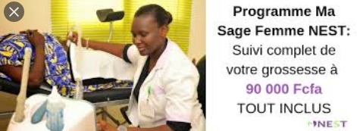
Progression du Programme Sage-Femme
OFFRE Ma Sage Femme
NOMBRE D’ADHERENTES AU PROGRAMME :
94 sur toute l’année 2019
64 en S1 2020 (vs 47 en S1 2019) : + 36 %
TAUX DE CONVERSION :
70% de taux de conversion en 2019
53% de taux de conversion sur S1 2020 (recherche de proximité due aux restrictions liées à la crise sanitaire)
MISE EN PLACE DE PRIMES À L’OBJECTIF POUR LES SECRÉTAIRES
PASSAGE DU TARIF DU BILAN SOCIAL À 40 000 FCFA : 9 patientes depuis mars 2020

Slide 19

Marketing: Quelles actions significatives réalisées sur 2019 et S1 2020 ?
Lancement de la cellule GRC suivi de la campagne d'appels sortants et du Plan de vie client / prospect
Création et mises à jour de parcours patient via le CRM
Informations prospects et clients
Suivi /Conversion / Rétention
Prise de RDV
Administration Questionnaires satisfaction
Appels mystères

Slide 20

Marketing: Quelles actions significatives réalisées sur 2019 et S1 2020 ?
Lancement des Campagnes IEC (Information, Education et Communication)
7 évènements sur l’année 2019
+ de 270 personnes sensibilisées dans ce cadre
4 évènements sur S1 2020
(suspendus depuis le mois de Mars)
130 personnes sensibilisées

Slide 21
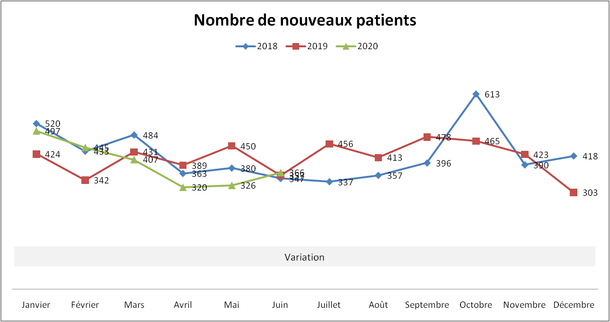
Impact : Acquisition nouveaux patients
 | 2018 | 2019 | Variation vs M-12 | 2020 | Variation vs M-12
Janvier | 520 | 424 | -18% | 497 | 17%
Février | 433 | 342 | -21% | 445 | 30%
Mars | 484 | 431 | -11% | 407 | -6%
Avril | 363 | 389 | 7% | 320 | -18%
Mai | 380 | 450 | 18% | 326 | -28%
Juin | 347 | 357 | 3% | 366 | 3%
Juillet | 337 | 456 | 35%
Août | 357 | 413 | 16%
Septembre | 396 | 478 | 21%
Octobre | 613 | 465 | -24%
Novembre | 390 | 423 | 8%
Décembre | 418 | 303 | -28%

Slide 22
Ordre du jour
Bilan des activités de la période 2019 et du S1 2020
Recouvrement
Programme Sage-Femme et Marketing
Trésorerie
Budget 2020
Décisions

Slide 23
Mise en place des procédures de trésorerie
Procédures
Mission de contrôle interne réalisée fin 2019
Mise en place de procédure de contrôle interne et de trésorerie
RH
Recrutement d’un Trésorier (démarrage le 9 décembre 2019)
Recrutement de 2 gestionnaires de caisse et de stocks à la clinique (démarrage en janvier 2020)
Recrutement d’un stagiaire en contrôle interne (démarrage en mai 2020)
Outils de suivi
Plan de trésorerie disponible avec mise à jour quotidienne
Point hebdomadaire avec la Direction sur la trésorerie et le recouvrement
Versement quotidien des caisses, des lettres de garanties et suivi de la résolution des écarts

Slide 24
Résultats : maîtrise des flux de trésorerie et meilleure performance de la facturation
Conformité des versements physiques et informatiques avec réconciliations quotidiennes et correction des écarts
Meilleure efficacité de la facturation des garants avec une réduction du pourcentage de factures non transmises aux garants :
État au 30 juin 2020

Slide 25
Résultats : réduction des impayés
Suivi d’un plan d’étalement des impayés :
Rattrapage des impayés de 2019 : fin prévue en juillet 2020
Maîtrise des impayés 2020 pour être à jour avant la fin de l’année
IMPAYE 2019
IPRES | 7 524 602
CEL | 9 843 240
CABEX conseil | 2 750 000
RISQUE FISCAL ÉLEVÉ

Slide 26
Ordre du jour
Bilan des activités de la période 2019 et du S1 2020
Recouvrement
Programme Sage-Femme et Marketing
Trésorerie
Budget 2020
Décisions

Slide 27
Budget 2020
Croissance du chiffre d’affaires de 15%
Développement de l’activité de l’unité de biologie
Augmentation de la capacité ambulatoire
Augmentation des charges de personnel
Recrutement du trésorier
Recrutement du chef de projet qualité
Nomination du responsable de site
Revalorisation des salaires de l’administration
Mise en place de primes sur l’activité pour les secrétaires, les aides-infirmières et les infirmières
Investissements divers
Matériel médical supplémentaire
Véhicules professionnels
 | 2 020 | Trim 1 2021
Revenues | 729 136 938 | 166 746 291
Charges variables | 329 978 333 | 75 200 954
Fournitures | 86 799 104 | 19 834 589
Honoraires des médecins | 243 179 229 | 55 366 365
Marges sur charges variables | 399 158 605 | 91 545 337
Charges fixes hors personnel | 120 228 837 | 27 121 630
OVERHEAD COSTS | 151 885 721 | 37 628 384
Valeur Ajoutée | 278 929 768 | 64 423 708
Charges de personnel | 199 927 221 | 50 077 430
EBITDA | 79 002 547 | 14 346 277
Amortissement | 32 959 460 | 3 239 865
EBIT | 46 043 087 | 11 106 412
 | - | -
Résultat d'Exploitation | 46 043 087 | 11 106 412
Frais financiers
RAI | 46 043 087 | 11 106 412
IMF | 13 812 926 | 3 331 924
PATENTE, TAX PUB, TAX VEHICULE | 14 582 739 | 3 334 926
Résultat Net | 17 647 422 | 4 439 563
Version mars 2020

Slide 28
Budget 2020
Impact du COVID sur la gestion budgétaire :
Augmentation du personnel (principalement des stagiaires) pour :
Assurer les gardes de contrôle à l’entrée des structures
Remplacer le personnel mis en quarantaine préventive ou curative
Remplacer les prestataires ne souhaitant plus prendre de garde pendant la période de pandémie
Augmentation du niveau de stock par précaution sur les produits en rupture ou menacés de rupture :
Gants
Masques chirurgicaux
Gel hydroalcoolique
Augmentation des prix de certains consommables
Réduction des frais liés à la formation du personnel, aux évènements d’entreprise, aux IEC et au marketing terrain
 | 2 020 | Trim 1 2021
Revenues | 729 136 938 | 166 746 291
Charges variables | 337 095 370 | 76 824 675
Fournitures | 93 916 141 | 21 458 310
Honoraires des médecins | 243 179 229 | 55 366 365
Marges sur charges variables | 392 041 568 | 89 921 616
Charges fixes hors personnel | 118 768 837 | 26 756 630
OVERHEAD COSTS | 148 600 047 | 36 806 966
Valeur Ajoutée | 273 272 731 | 63 164 986
Charges de personnel | 203 793 847 | 51 954 024
EBITDA | 69 478 884 | 11 210 962
Amortissement | 32 959 460 | 3 239 865
EBIT | 36 519 424 | 7 971 097
 | - | -
Résultat d'Exploitation | 36 519 424 | 7 971 097
Frais financiers
RAI | 36 519 424 | 7 971 097
IMF | 10 955 827 | 2 391 329
PATENTE, TAX PUB, TAX VEHICULE | 14 582 739 | 3 334 926
Résultat Net | 10 980 858 | 2 244 842
Version révisée avec impact Covid Juillet 2020

Slide 29
Ordre du jour
Bilan des activités de la période 2019 et du S1 2020
Recouvrement
Programme Sage-Femme et Marketing
Trésorerie
Budget 2020
Décisions

Slide 30
Décisions à valider par le conseil d'administration
À COMPLÉTER
Quel traitement du prêt ?

Slide 31
Merci de votre attention

